Slide 1


cp-6. 整数データと浮動小数データ
（C プログラミング入門）
URL: https://www.kkaneko.jp/pro/adp/index.html
金子邦彦

Slide 2
本日の内容
例題１．単純な金種計算
例題２．硬貨の金種計算
整数の変数
浮動小数と整数の違い
例題３．複利計算
整数の変数と，浮動小数の変数を混在させるときに気を付けねばならないこと

Slide 3
目標
プログラムでの「整数データ」と「浮動小数データ」の違いについて理解する
目的に応じて，整数の変数，浮動小数の変数を正しく使い分けることができるようになる

Slide 4
例題１．単純な金種計算
金額を読み込んで，適切な紙幣と小銭の枚数を求め，表示するプログラムを作る．
例） 金額が１０５０円のとき，
千円札： １枚
１円玉： ５０枚
例題では，簡単のため，紙幣は千円札のみ，小銭の種別は考えない（１円玉のみ）ということにする．
金額，千円札の枚数，１円玉の枚数を扱うために，整数の変数を使う

Slide 5
#include <stdio.h>
#pragma warning(disable:4996)
int main()
{
int kingaku;
int en;
int sen;
printf("kingaku=");
scanf("%d", &kingaku);
sen = kingaku/1000;
en = kingaku%1000;
printf("senensatsu: %d mai\n", sen);
printf("kozeni: %d en\n", en);
return 0;
}
入力部分
計算部分
出力部分

Slide 6
実行結果例
kingaku=13500
senensatsu: 13 mai
kozeni: 500 en

Slide 7
プログラム実行順
メッセージ「kingaku=」を表示
（出力文）
printf("kingaku=");
scanf("%d", &kingaku);
整数データを読み込み
（入力文）
sen = kingaku/1000;
en = kingaku%1000;
千円札と１円玉の数
を計算
printf("senensatsu: %d mai\n", sen);
printf("kozeni: %d en\n", en);
計算結果を表示
（出力文）
return 0;
終わり

Slide 8
プログラムとデータ
メモリ
②
①
kingaku
scanf("%d", &kingaku);
sen = kingaku/1000;
en = kingaku%1000;
整数データを読み込み
en
③
千円札と１円玉の数
を計算
printf("senensatsu: %d mai\n", sen);
printf("kozeni: %d en\n", en);
sen
計算結果を表示
データの集まり

Slide 9
整数データと浮動小数データ
整数データ
  整数
  およそ４桁まで
  割り算では小数点以下切り捨て
  例）
  ０
  ３
  ２８
  ４７７８
  －１
  －１０
  －１２５０
浮動小数データ
  小数付きの数も可
  およそ１０桁まで
  例）
  ０
  ３
  ２８
  ４７７８
  －１
  －１０
  －１２５０
  １２７８７４８６２３
  ー４５６３７５９３９８
  ２．１９０８７２
  ０．０００１７８

Slide 10
整数データと浮動小数データの精度
整数データ(int)
  －３２７６７から＋３２７６７までの範囲の数
  数学での「整数」では無い
浮動小数データ(double)
  精度が１０桁で，１０の－３７乗から１０の＋３７乗までの正と負の範囲数
  数学での「実数」とは違う

Slide 11
整数データと浮動小数データの違い
 | 整数データ | 浮動小数データ
変数宣言 | int kingaku; int en; | double teihen; double takasa;
入力 | scanf("%d", &kingaku); | scanf("%lf", &takasa);
出力 | printf("kozeni: %d en\n", en); | printf("takasa: %f \n", takasa);
四則演算 | 四則演算には，+, -, *, / を使う | 四則演算には，+, -, *, / を使う
剰余 | en = kingaku%1000; | z = fmod(x,y);

Slide 12
変数
変数には，名前と型（型とはデータの種類のこと）がある
変数宣言では，名前と型を書く
「型」の例
  整数データ int
  浮動小数データ double

Slide 13
整数データの算術演算子
＋ 和
－ 差
* 積
/ 商
% 剰余（整数データの場合）
  → 浮動小数データの剰余は fmod(x,y)を使うこと

Slide 14
入力文と出力文の機能
printf の機能
  メッセージの表示
  整数データの表示
  浮動小数データの表示
scanf の機能
  整数データの読み込み
  浮動小数データの読み込み

Slide 15
入力文
scanf("%d", &kingaku);
書式
&
読み込むべき変数名
入力文とは，データを読み込むための文
「書式」と読み込むべき変数名を書く
  書式の書き方
  %d: 整数データ
  キーボードから読み込まれる数字を１０進の整数データとし て解釈
  %lf : 浮動小数データ
  キーボードから読み込まれる数字，小数点などを１０進の浮 動小数データとして解釈
  変数名の前には「＆」を付けること

Slide 16
出力文
printf("kozeni: %d en\n", en);
書式
表示すべき変数名
データとメッセージを表示するための文
「書式」と読み込むべき変数名を書く
  書式の書き方
  %d: 整数データ
  １０進数の数字に直してこの位置（表示文字列の一部）に置 け，という指示
  %f : 浮動小数データ
  １０進数の数字に直してこの位置（表示文字列の一部）に置 け，という指示
  変数名の前には「＆」は付けない

Slide 17
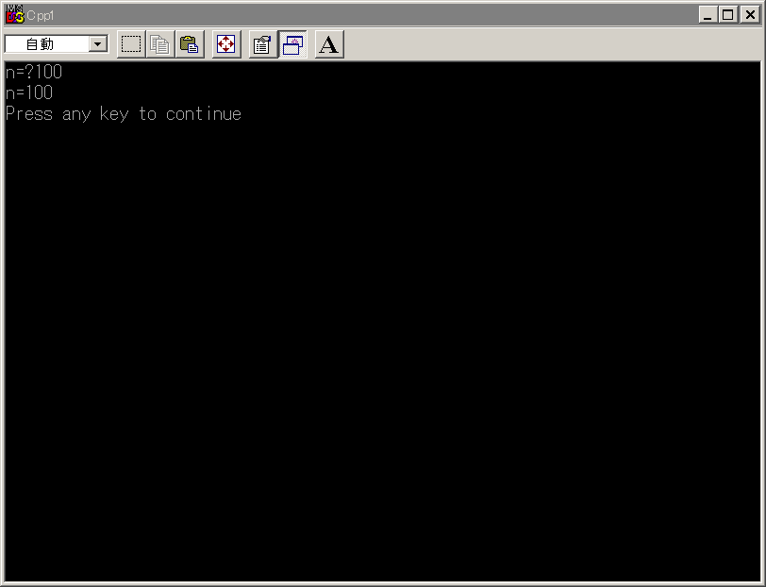
整数データの読み込みと表示 (1/3)
#include <stdio.h>
int main()
{
int n;
printf( "n=?" );
scanf( "%d", &n );
printf( "n=%d\n", n );
return 0;
}
プログラム例
n=?100
n=100
実行結果例

Slide 18
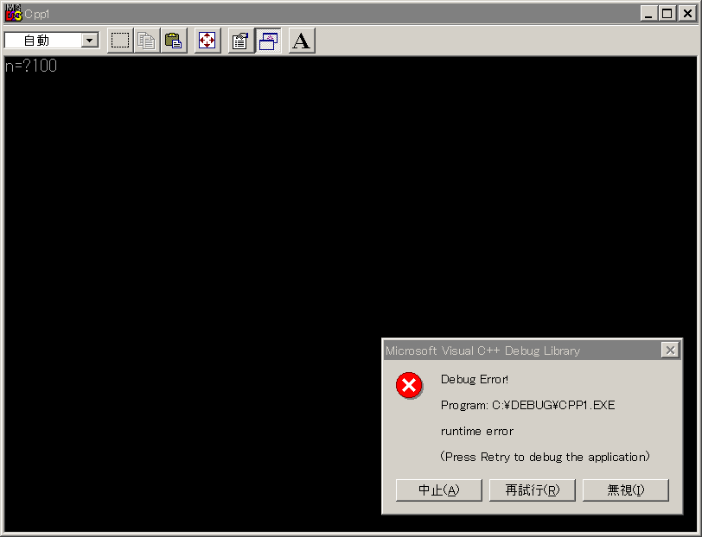
整数データの読み込みと表示 (2/3)
#include <stdio.h>
#pragma warning(disable:4996)
int main()
{
int n;
printf( "n=?" );
scanf( "%lf", &n );
printf( "n=%d\n", n );
return 0;
}
正しくは「%d」
プログラム例
n=?100
実行結果例
読み込もうとすると，
エラーが現れて，
結局読み込めない

Slide 19
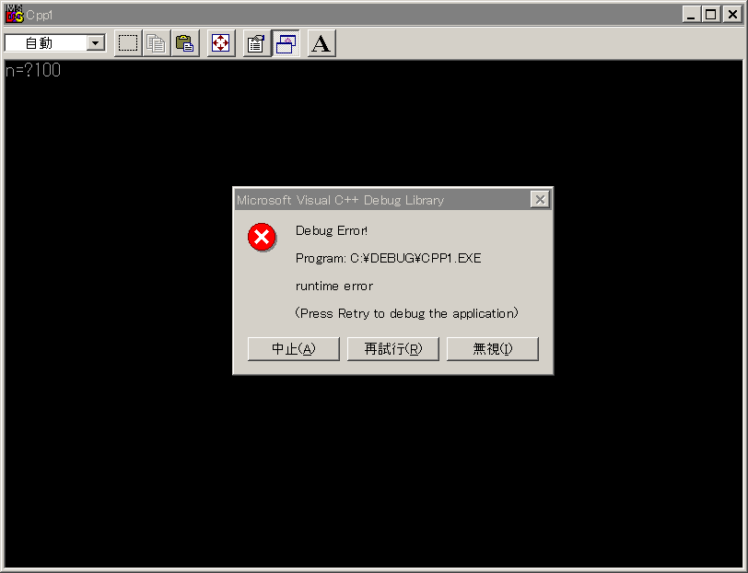
整数データの読み込みと表示 (3/3)
#include <stdio.h>
#pragma warning(disable:4996)
int main()
{
int n;
printf( "n=?" );
scanf( "%d", &n );
printf( "n=%f\n", n );
return 0;
}
プログラム例
正しくは「%d」
n=?100
実行結果例
表示しようとすると，
エラーが現れて，
結局表示されない

Slide 20
例題２．硬貨の金種計算
金額を読み込んで，適切な小銭の枚数を求め，表示するプログラムを作る．
例） 金額が７６８円のとき，
５００円玉： １枚
１００円玉： ２枚
５０円玉： １枚
１０円玉： １枚
５円玉： １枚
１円玉： ３枚
例題では，簡単のため，紙幣は考えない（硬貨のみ）ということにする
各硬貨の枚数を扱うために，整数データの変数を使う

Slide 21
#include <stdio.h>
#pragma warning(disable:4996)
int main()
{
int kingaku;
int gohyaku, hyaku, gojyu, jyu, go, ichi;
printf("kingaku=");
scanf("%d", &kingaku);
gohyaku = ( kingaku % 1000 ) / 500;
hyaku = ( kingaku % 500 ) / 100;
gojyu = ( kingaku % 100 ) / 50;
jyu = ( kingaku % 50 ) / 10;
go = ( kingaku % 10 ) / 5;
ichi = kingaku % 5;
printf( "五百円 = %d\n", gohyaku );
printf( "百円 = %d\n", hyaku );
printf( "五十円 = %d\n", gojyu );
printf( "十円 = %d\n", jyu );
printf( "五円 = %d\n", go );
printf( "一円 = %d\n", ichi );
return 0;
}
入力部分
計算部分
出力部分

Slide 22
実行結果例
kingaku=768
五百円 = 1
百円 = 2
五十円 = 1
十円 = 1
五円 = 1
一円 = 3

Slide 23
課題１．金種計算
金額を読み込んで，適切な紙幣と小銭の枚数を求め，表示するプログラム（金種計算）を作りなさい．
  但し，すべての種類の紙幣と硬貨を考えること．
紙幣：１万円札，５千円札，千円札
硬貨：５００円，１００円，５０円，１０円，５円，１円
例） 金額が１３，４８６円のとき，
１万円札： １ ５００円： ０
５千円札： ０ １００円： ４
千円札： ３ ５０円： １
１０円： ３
５円： １
１円： １

Slide 24
課題１の実行結果例
kingaku=13486
一万円= 1
五千円 = 0
千円 = 3
五百円 = 0
百円 = 4
五十円 = 1
十円 = 3
五円 = 1
一円 = 1

Slide 25
課題１のヒント
１０００円札の枚数は
「（金額） を５０００円で割った余り」 ／１０００
例えば，１７，６００円のとき
１万円札： １７，６００／１０，０００ ＝ １
５千円札： （１７，６００ ％ １０，０００）／５０００ ＝ １
１千円札： （１７，６００ ％ ５，０００）／１０００ ＝ ２
１７，６００を１０，０００で割った余りのこと（値は７，６００）
１７，６００を５，０００で割った余りのこと（値は２，６００）

Slide 26
課題２．時間の換算
秒数 x を読み込んで，h 時，m 分，s 秒を計算するプログラムを作りなさい．
例） x=3723 のとき，
1 h, 2 m, 3 s

Slide 27
例題３．複利計算
元金 gankin 円を年利 nenri （パーセント）で nensu 年運用したときの利息を求めるプログラムを作る
  単利計算では，年数に比例．
  複利計算では，利息が利息を生む．
  複利計算を行うために，pow関数を使う
  年数は整数データ，利息は浮動小数データ

Slide 28
#include <stdio.h>
#include <math.h>
#pragma warning(disable:4996)
int main()
{
int gankin, nensu, ganri;
double nenri, r;
printf("gankin=");
scanf("%d", &gankin);
printf("nenri=");
scanf("%lf", &nenri);
printf("nensu=");
scanf("%d", &nensu);
r = 1 + nenri * 0.01;
ganri = (int)(gankin*pow(r, nensu));
printf("risoku = %d\n", ganri - gankin);
return 0;
}
計算部分

Slide 29
複利の計算
複利の公式：
べき乗 x^{y} の計算のために，ライブラリ関数 pow(x,y) を使用する
ganri = (int)(gankin*pow(r, nensu));

Slide 30
(int) の意味
ganri = (int)(gankin*pow(r, nensu));
整数
整数
浮動小数
整数
右辺は浮動小数の精度で計算される
(int) の意味：
  結果の小数点以下を切り捨てて，整数部だけを ganri に代入．
  (int) は，変数 ganri への代入時に，「データの精度が落ちてもかまわない」ことをコンピュータに教える

Slide 31
(int) が必要な場合
ganri = (int)(gankin*pow(r, nensu));
整数
整数
浮動小数
整数
左辺が整数の変数，右辺が浮動小数を含む式
  このとき、右辺は、浮動小数の精度で計算され，最後に，左辺の変数の代入される

Slide 32
1/2 の値は 0
#include <stdio.h>
int main()
{
double r;
r = 1 / 2;
printf("r = %f\n ", r );
}
このプログラムの実行結果は，直感とは一致しない
かも知れない
r = 0.000000
右辺に整数の変数しか登場しないので，右辺は整数
の精度で計算される

Slide 33
1.0/2.0 の値は 0.5
#include <stdio.h>
int main()
{
double r;
r = 1.0 / 2.0;
printf("r = %f\n ", r );
}
「 1 / 2 」 と 「 1.0 / 2.0 」 は，意味が違う
r = 0.500000
右辺に浮動小数の変数が登場するので，右辺は浮動小数
の精度で計算される

Slide 34
1/2 と 1.0/2.0 の違い
1/2 は，整数と整数の割り算
  文法的には 「2000/30 (値は66） 」と書くのと同じ
  1/2 の値は 0 （やはり整数）
1.0/2.0 は，浮動小数と浮動小数の割り算
  1.0/2.0 の値は 0.5 （浮動小数）

